Slide 1
EcoDefenders
Programski agenti – seminar
Boris Boronjek
0036531473

Slide 2
Opis problema – invazivne vrste
Biljne ili životinjske vrste koje nisu pripodno prisutne u određenom staništu nego su tamo najčešće unesene ljudskom aktivnošću
Prisutnosi invazivnih vrsta može dovesti do poremećaja ravnoteže, smanjenja bioraznolikosti te čak i do izumiranja nekih vrsta koje nemaju razvijene obrambene mehanizme protiv predatora ili konkurenata
Primjer: Zečevi u Australiji i na Novom Zelandu, uništavanje travnjaka i narušavanje prehrambenog lanca (sredina 19.st)

Slide 3
Inspiracija za igru
Igre
Helldivers 2 – inspiracija za kooperativnu, taktičku borbu i timsku dinamiku obrane
Minecraft – inspiracija za mogućnosti gradnje i obnove okoliša koristeći različite resurse
Resident evil (serijal igara) – inspiracija za dizajn mutiranih neprijatelja i sustav vrednovanja uspjeha po razinama

Slide 4
Ideja i cilj igre
Ideja:
Kooperativna obrana prirodnih ekosustava diljem svijeta
Korištenje ekoloških alata za suzbijanje invazivnih vrsta
Obnova oštećenih staništa i vraćanje prirodne ravnoteže
Cilj:
Edukacija igrača o širenju i djelovanju invazivnih vrsta
Razvijanje ekološke svijesti kroz zabavno i taktičko igranje

Slide 5
Tok igre
Igrači su čuvari prirode u timu do 4 člana
Misije na raznim lokacijama svijeta
Gradnja obrana, čišćenje zaraženih zona, postavljanje zamki i obnova staništa
Borba protiv invazivnih, mutiranih vrsta koje ugrožavaju ekosustave
Taktička suradnja: odabir alata, postavljanje barijera, planiranje povlačenja

Slide 6
Dodatne funkcije igre
Dinamičke misije: noćne invazije, sezonske promjene, mutacije neprijatelja
Biolog: služi kao tutorial i nudi edukativne savjete i strategije
Evaluacija nakon misija:
očuvane vrste, obnovljena staništa, zaustavljena invazija
doprinose boljem rezultatu misije
Edukativna pitanja: točni odgovori utključavaju bolje alate i nove misije

Slide 7
Agenti
Igrač
Donosi strateške odluke i surađuje u timu
Bira alate, gradi obrane, postavlja prioritete
Proaktivno planira i koristi znanje za optimizaciju svojih akcija
Invazivna vrsta
Napada ekosustave i traži slabe točke
Mijenja ponašanje ovisno o okolini
Razvija mutacije
Okoliš
Dinamičko reagira na invazije i akcije igrača
Degradira ili se obnavlja tijekom igre
Pruža različite izazove na svakoj lokaciji

Slide 8
Agenti
Biolog
Daje edukativne savjete i taktičke smjernice
Postavlja pitanja i ocjenjuje igrača
Upozorava na nove prijetnje i pomaže u optimizaciji strategije
Ekološki alat
Alati za obranu i obnovu okoliša
Razvijaju se kroz napredovanje u igri

Slide 9
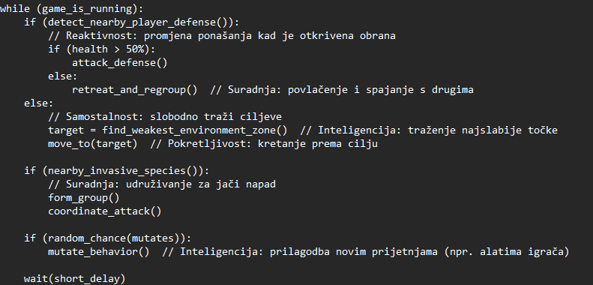
Pseudokod: Invazivna vrsta
Primjer funkcionalnosti invazivne vrste s naglašenim svojstvima tog agenta:

Slide 10
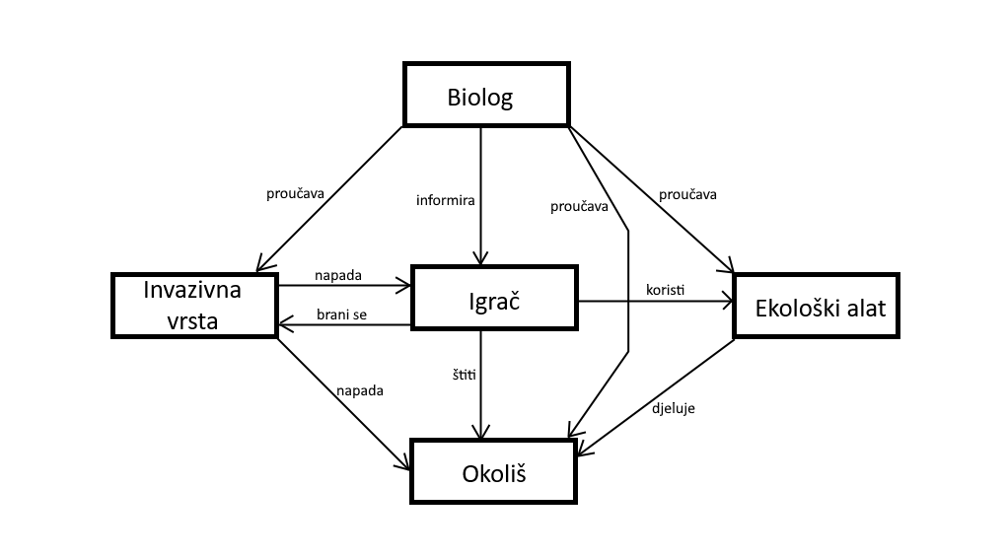
Interakcija agenata

